Slide 1
Voie Lactée et matière noire

Slide 2
Sommaire
Introduction
D’où vient la théorie ?
Principe
Théories alternatives
Développement
Modélisation de la galaxie
Courbe de rotation
Conclusion

Slide 3
Introduction
D’où vient la théorie ?
Principe
Théories alternatives

Slide 4
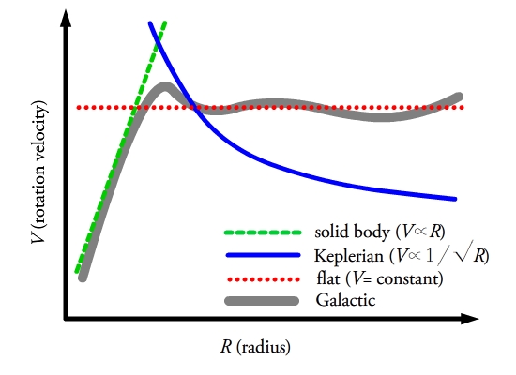
D’où vient la théorie ?

Slide 5
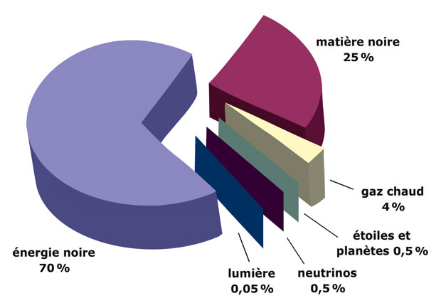
Principe

Slide 6
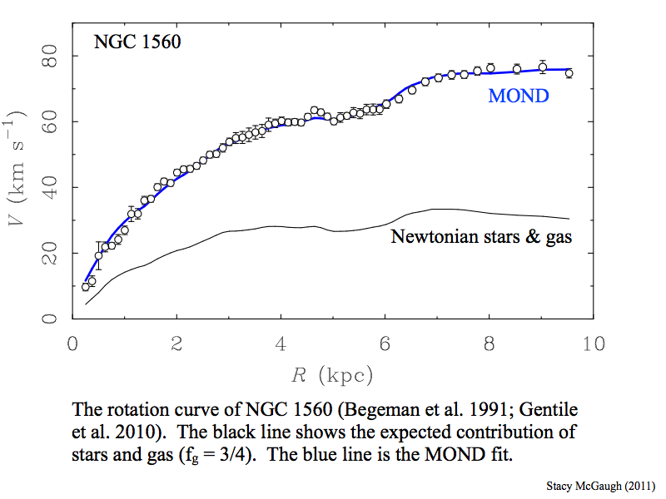
Théories alternatives

Slide 7
Développement
I. Modélisation de la galaxie
A. Modélisation kinesthésique
B. Modélisation informatique
II. Modélisation de sa courbe de rotation
A. Modélisation kinesthésique
B. Modélisation informatique

Slide 8
Développement
I. Modélisation de la galaxie
A. Modélisation kinesthésique
B. Modélisation informatique
II. Modélisation de sa courbe de rotation
A. Modélisation kinesthésique
B. Modélisation informatique

Slide 9
I. Galaxie
A. Kinesthésie

Slide 10
I. Galaxie
B. Informatique

Slide 11
Développement
I. Modélisation de la galaxie
A. Modélisation kinesthésique
B. Modélisation informatique
II. Modélisation de sa courbe de rotation
A. Modélisation kinesthésique
B. Modélisation informatique

Slide 12
Développement
I. Modélisation de la galaxie
A. Modélisation kinesthésique
B. Modélisation informatique
II. Modélisation de sa courbe de rotation
A. Modélisation kinesthésique
B. Modélisation informatique

Slide 13
II. Courbe de rotation
A. Kinesthésie

Slide 14
II. Courbe de rotation
B. Informatique

Slide 15
Conclusion

